Slide 1
Bebauungsplan Nr. 14
Der gemeinde Selent
Vorstellung der bebauungskonzepte
und Freigabe zur frühzeitigen Beteiligung
SELENT, 02.09.2020
© 2019

Slide 2
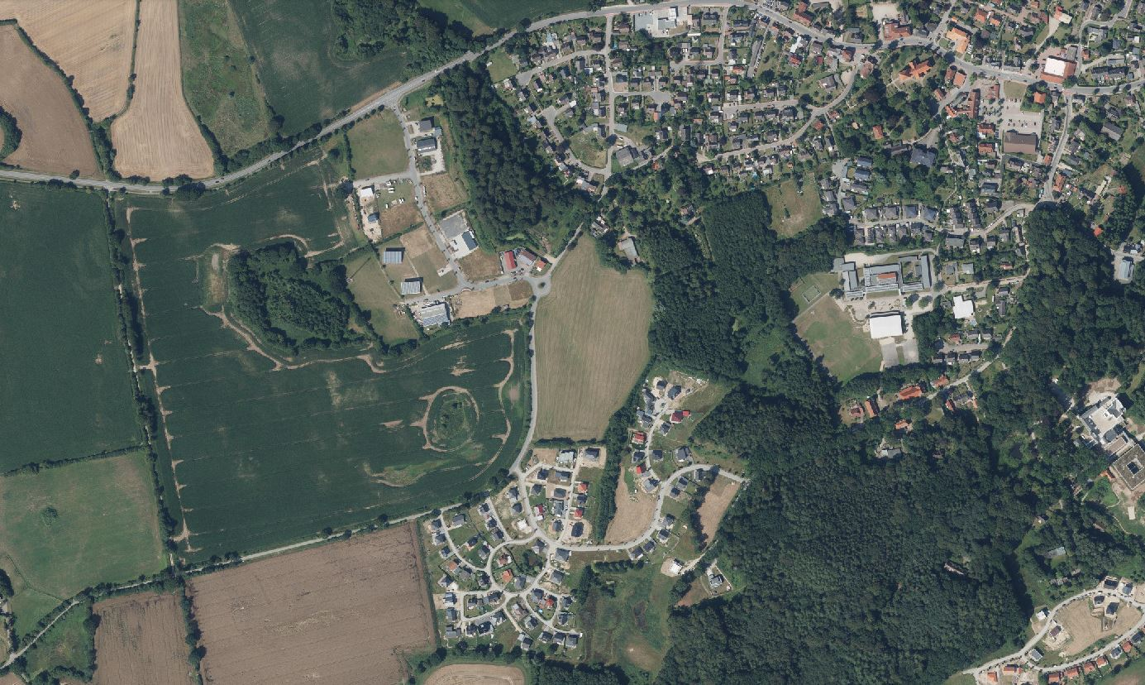
Luftbild: lage des Plangeltungsbereiches
B2K-dni | Bauausschuss der Gemeinde Selent am 02.09.2020

Slide 3
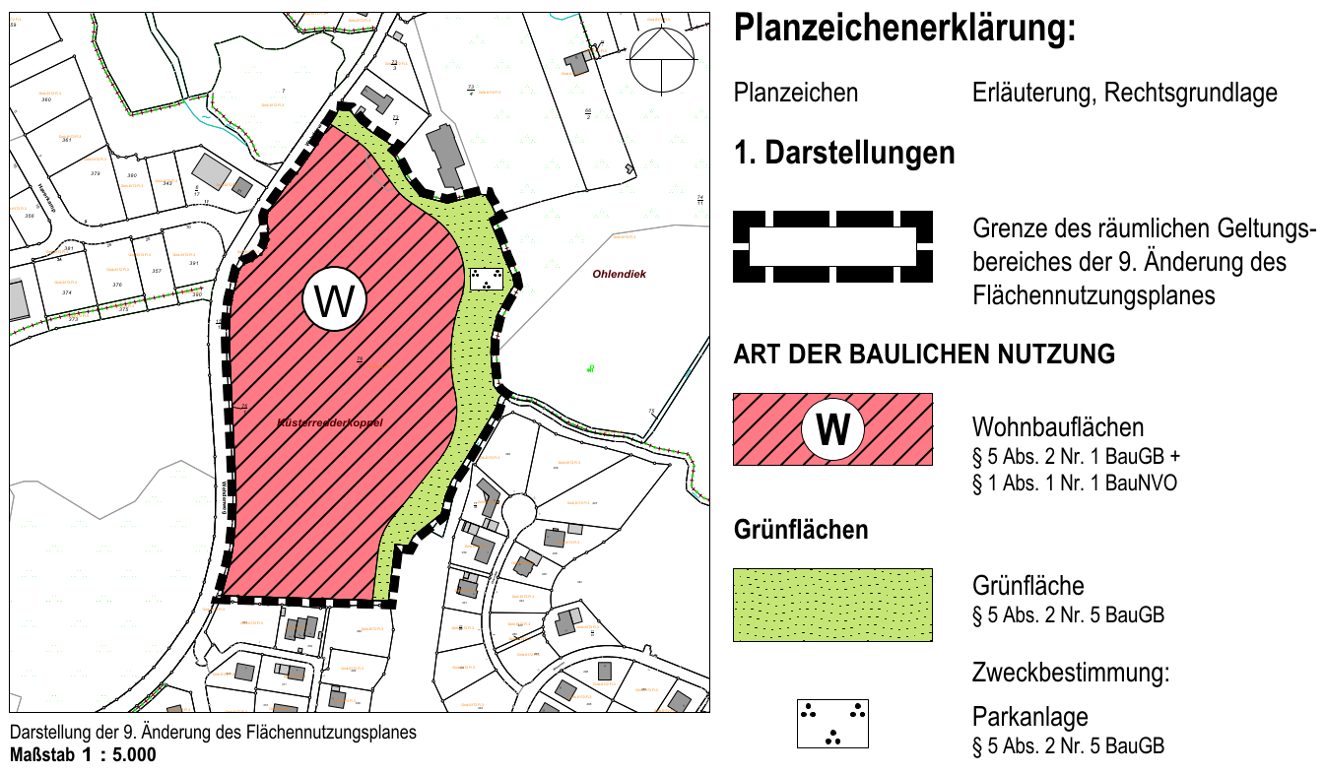
9. Änderung des Flächennutzungsplanes
B2K-dni | Bauausschuss der Gemeinde Selent am 02.09.2020

Slide 4
9. Änderung des Flächennutzungsplanes
Hinweise aus der frühzeitigen Behördenbeteiligung (§4 Abs. 1 BauGB)
Stadtwerke Lütjenburg:
Die vorhandenen Bestandsanlagen (Kläranlage, Schmutzwasserkanalisation, Pumpstationen und Druckrohrleitungen) innerhalb der Ortslage sowie weiterführend, sind bereits heute hydraulisch vollständig bzw. nahezu vollständig ausgelastet. Ein Erweiterung ist nicht möglich.
Es ist erforderlich, die betroffene Kläranlage in Lütjenburg, die Pumpstationen (Selent Mutter-Kind und Bellin) zu vergrößern und eine neue, größer dimensionierte Abwasserdruckrohrleitung (DN 200) zwischen Selent und Seekrug zu bauen.
Dies kann nicht zu Lasten der bisher, an die Schmutzwassereinrichtung angeschlossenen Beitrags- und Gebührenzahler gehen.
B2K-dni | Bauausschuss der Gemeinde Selent am 02.09.2020

Slide 5
9. Änderung des Flächennutzungsplanes
Hinweise aus der frühzeitigen Behördenbeteiligung (§4 Abs. 1 BauGB)
Landesplanung:
Ergänzung der Planunterlagen um Aussagen zu Innenentwicklungspotenzialen,
zu Alternativflächen und
zum Bedarf an Wohnbauflächen.
B2K-dni | Bauausschuss der Gemeinde Selent am 02.09.2020

Slide 6
9. Änderung des Flächennutzungsplanes
Hinweise aus der frühzeitigen Behördenbeteiligung (§4 Abs. 1 BauGB)
Kreis Plön:
Ausrichtung auf bedarfsgerechte Versorgung der Wohnbevölkerung;
Flächen für kleinteiligen, preisgünstigen und bedarfsgerechten Wohnungsbau;
Allenfalls Ergänzung einiger Baugelegenheiten für Einfamilienhäuser.
B2K-dni | Bauausschuss der Gemeinde Selent am 02.09.2020

Slide 7
9. Änderung des Flächennutzungsplanes
Hinweise aus der frühzeitigen Behördenbeteiligung (§4 Abs. 1 BauGB)
Archäologisches Landesamt:
Lage in archäologischem Interessensgebiet;
Archäologische Untersuchung erforderlich.
B2K-dni | Bauausschuss der Gemeinde Selent am 02.09.2020

Slide 8
9. Änderung des Flächennutzungsplanes
Hinweise aus der frühzeitigen Behördenbeteiligung (§4 Abs. 1 BauGB)
SH Netz AG:
Auf dem Flurstück 76/2 verläuft an der nördlichen Plangebietsgrenze ein 20 kV-Kabel;
Es darf nicht überbaut werden uns muss zugänglich bleiben;
Falls eine Umlegung erforderlich ist, muss eine Alternativtrasse eingeplant werden.
B2K-dni | Bauausschuss der Gemeinde Selent am 02.09.2020

Slide 9
9. Änderung des Flächennutzungsplanes
Hinweise aus der frühzeitigen Behördenbeteiligung (§4 Abs. 1 BauGB)
LLUR:
Schalltechnisches Gutachten erforderlich wg. angrenzendem Gewerbegebiet
Untere Forstbehörde:
30 m Waldschutzstreifen nach Osten
B2K-dni | Bauausschuss der Gemeinde Selent am 02.09.2020

Slide 10
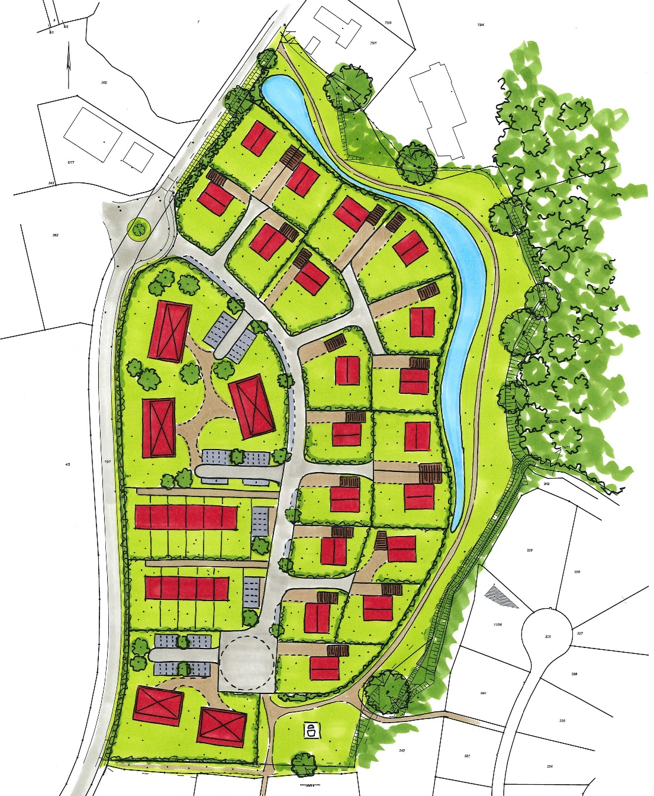
Bebauungskonzept 1: Wendeanlage
Allgemeines:
Fuß- & Radwegenetz
Grünzug
Mulde zur Regenrückhaltung und Versickerung
Spielplatz / Kommunikationsort
Gebäude und Wohneinheiten (WE):
Ca. 35 Gebäude, insgesamt ca. 65 WE
11 Reihenhäuser: ca. 11 WE
5 Mehrfamilienhäuser: insgesamt ca. 35 WE
19 Einzelhäuser: ca. 19 WE
→ mehr Einzelhäuser, etwas aufgelockertere Bebauung
Ruhender Verkehr:
Ca. 30 öffentliche Parkplätze
Priv. Stellplätze: 2 je WE bei Wohnungsgröße >50 m², 1 je WE bei Wohnungsgröße <50 m²
B2K-dni | Bauausschuss der Gemeinde Selent am 02.09.2020

Slide 11
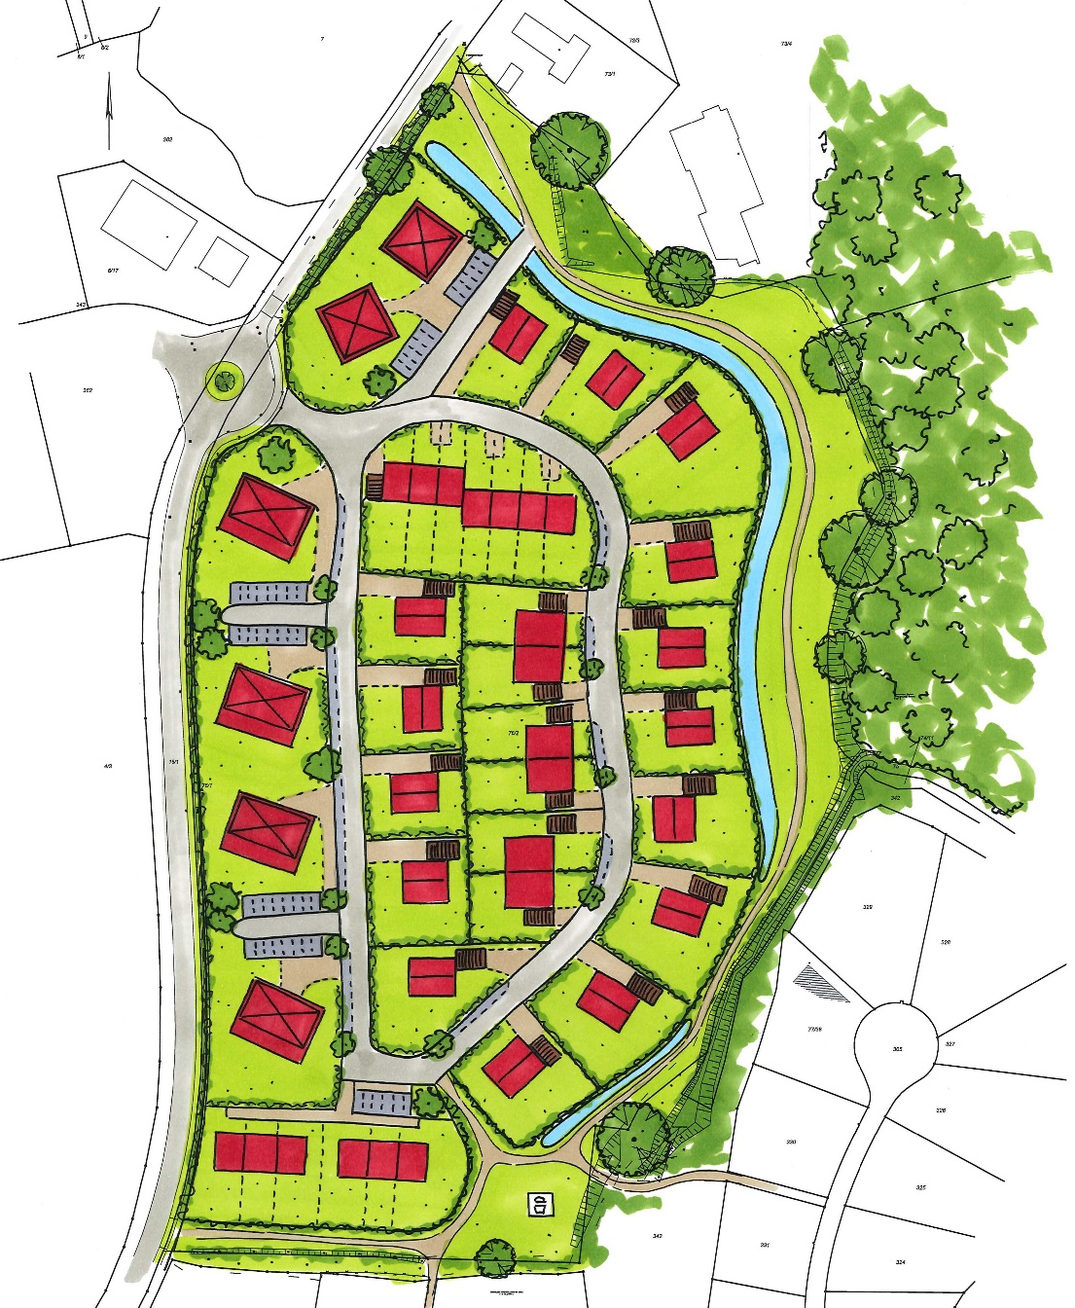
Bebauungskonzept 2: Ringerschließung
Allgemeines:
Fuß- & Radwegenetz
Grünzug
Mulden zur Regenrückhaltung und Versickerung
Spielplatz / Kommunikationsort
Gebäude und Wohneinheiten (WE):
Ca. 37 Gebäude, insgesamt ca. 76 WE
13 Reihenhäuser: ca. 13 WE
6 Mehrfamilienhäuser: insgesamt ca. 42 WE
15 Einzelhäuser: ca. 15 WE
3 Doppelhäuser: ca. 6 WE
→ mehr Durchmischung, etwas höhere Dichte
Ruhender Verkehr:
Ca. 40 öffentliche Parkplätze
Priv. Stellplätze: 2 je WE bei Wohnungsgröße >50 m², 1 je WE bei Wohnungsgröße <50 m²
B2K-dni | Bauausschuss der Gemeinde Selent am 02.09.2020

Slide 12
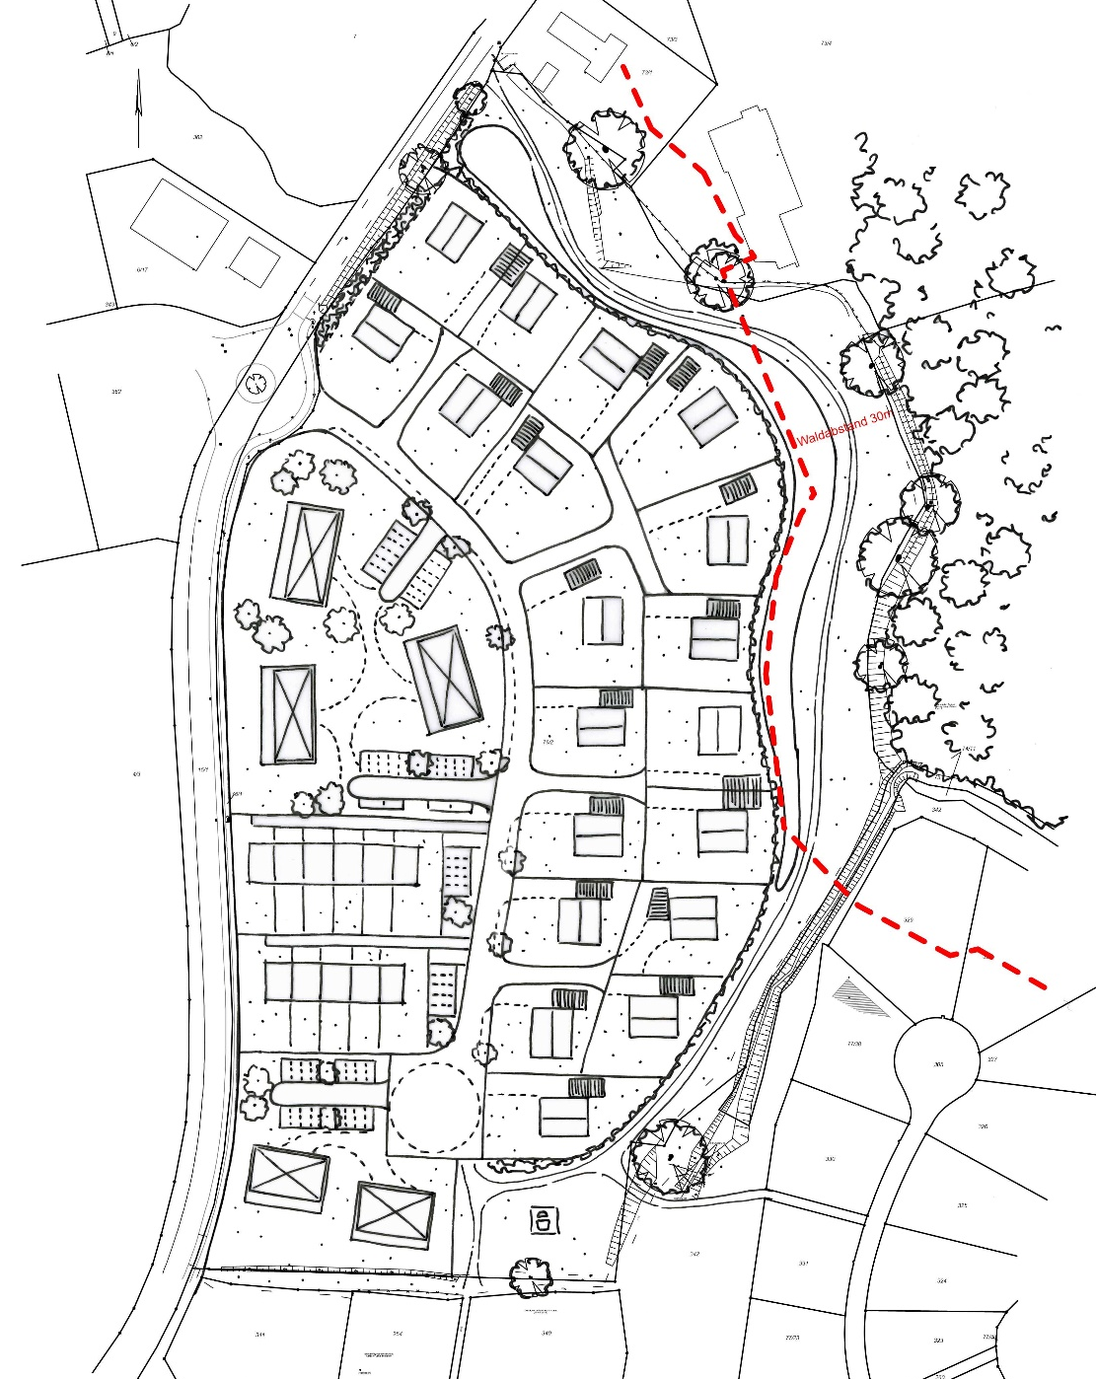
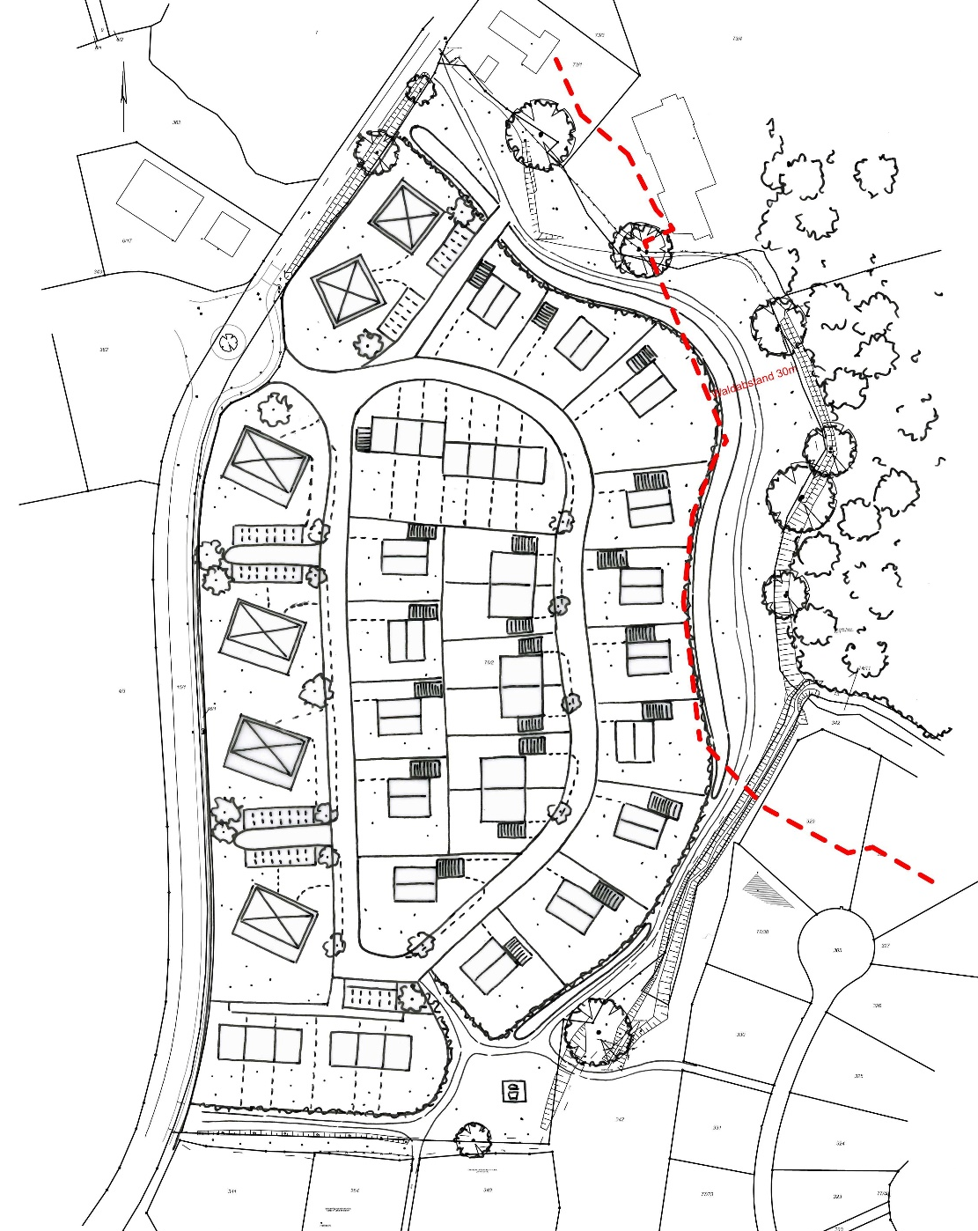
Waldabstand
B2K-dni | Bauausschuss der Gemeinde Selent am 02.09.2020

Slide 13
Mögliche Festsetzungen
Allgemeines Wohngebiet (gemäß § 4 BauNVO)
Zulässig sind:
Wohngebäude
die der Versorgung des Gebietes dienenden Läden, Schank- und Speisewirtschaften sowie nicht störende Handwerksbetriebe
Anlagen für kirchliche, kulturelle, soziale, gesundheitliche und sportliche Zwecke
Ausnahmsweise zulässig sind:
Betriebe des Beherbergungsgewerbes
sonstige nicht störende Gewerbebetriebe
Anlagen für Verwaltung
Gartenbaubetriebe
Tankstellen
B2K-dni | Bauausschuss der Gemeinde Selent am 02.09.2020

Slide 14
Mögliche Festsetzungen
Allgemeines Wohngebiet (gemäß § 4 BauNVO)
Zulässig sind:
Wohngebäude
die der Versorgung des Gebietes dienenden Läden, Schank- und Speisewirtschaften sowie nicht störende Handwerksbetriebe
Anlagen für kirchliche, kulturelle, soziale, gesundheitliche und sportliche Zwecke
Ausnahmsweise zulässig sind:
Betriebe des Beherbergungsgewerbes
sonstige nicht störende Gewerbebetriebe
Anlagen für Verwaltung
Gartenbaubetriebe
Tankstellen
B2K-dni | Bauausschuss der Gemeinde Selent am 02.09.2020

Slide 15
Mögliche Festsetzungen
Bauweise
Einzelhäuser (E)
Doppelhäuser (D)
Hausgruppen / Reihenhäuser (H)
Mehrfamilienhäuser (offene Bauweise)
B2K-dni | Bauausschuss der Gemeinde Selent am 02.09.2020

Slide 16
Mögliche Festsetzungen
Maß der baulichen Nutzung
- Gebäudehöhe 9,00 (E, D, H) – 12,00 m (MFH)
- Zahl der Vollgeschosse II
- GRZ 0,25 – 0,3 für E,D,H und 0,35 – 0,4 für MFH
oder
- GR max. (z.B.) 150 m² i.V.m. einer Mindestgrundstücksgröße (z.B. 550 m²)
B2K-dni | Bauausschuss der Gemeinde Selent am 02.09.2020

Slide 17
Mögliche Festsetzungen
Weitere Festsetzungen
Höchstzulässige Zahl an Wohneinheiten
Nebenanlagen: Zahl der Stellplätze je WE, Lage auf dem Grundstück, ggf. Überschreitung der GRZ
Gestaltung baulicher Anlagen: Dach und Fassade
Grünordnung
B2K-dni | Bauausschuss der Gemeinde Selent am 02.09.2020

Slide 18
Vielen dank für ihre
Aufmerksamkeit!
B2K-dni | Bauausschuss der Gemeinde Selent am 02.09.2020

